Slide 1
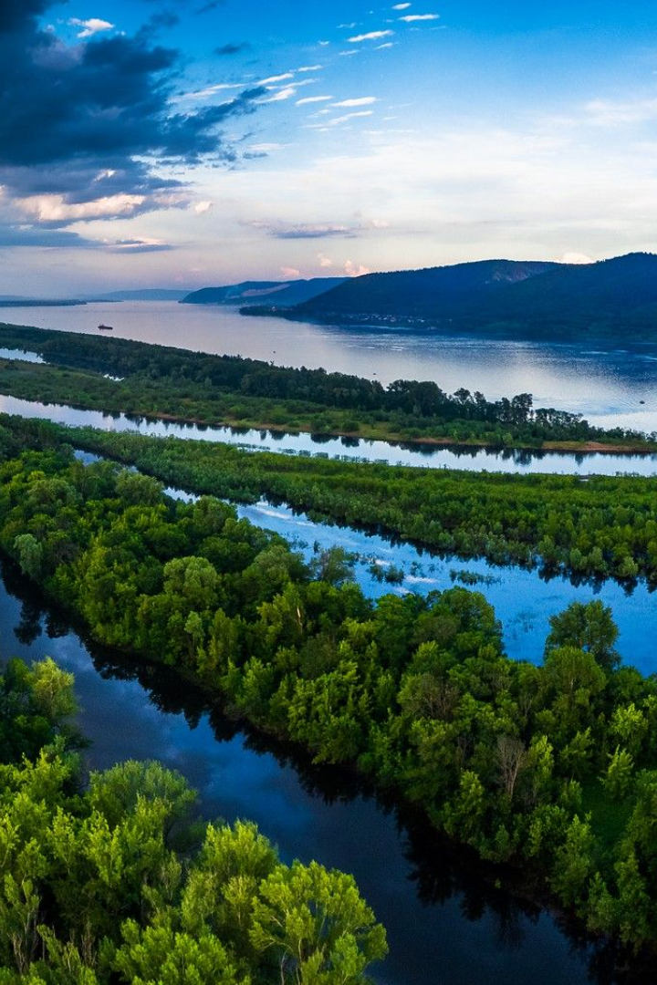
Самарская область
Общее и особенное

Slide 2
Исторический очерк и этнический состав.
История Самарской области обширна и разнообразна. Первые упоминания о районе, который сегодня известен как Самарская область, датируются 1918 годом, когда часть территорий Новоузенского и Николаевского уездов, населённых немцами, была передана в состав вновь образованной Автономной области немцев Поволжья.
Оставшаяся часть Новоузенского уезда в 1919 году была включена в состав Саратовской губернии. В следующем году Бугульминский уезд стал частью вновь образованной Татарской АССР
В 1928 году в связи с административно-территориальным реформированием Самара стала центром Средневолжского края. В 1935 году Самара была переименована в Куйбышев (и носила это название до 1991 года), а Средневолжский край — в Куйбышевский край
К 1936 году произошло расформирование Куйбышевского края, из которого вышли Оренбургская, Пензенская области и Мордовская АССР
В 1943 году из состава Куйбышевской области была выделена Ульяновская область. С этого момента Куйбышевская область сформировалась в нынешних границах Самарской области

Slide 3
Этнический состав Самарской области
Большинство населения представлено русскими (85,6%), остальную часть (14,4%) образуют следующие этнические группы:
татары – 4,1%,
чуваши- 2,7%,
мордва – 2,1%,
украинцы – 1,4%,
армяне – 0,7%,,
казахи и азербайджанцы – по 0,5%,
узбеки – 0,4%,
белорусы – 0,3%,
башкиры – 0,2%,
немцы – 0,2%,
представители других национальностей – 1,3%.

Slide 4
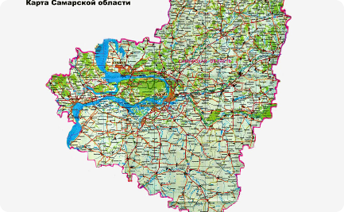
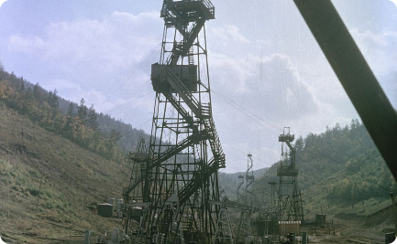
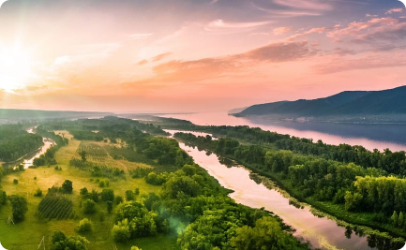
Природно-ресурсный и экономический потенциал
Нефтегазовая промышленность
Водные ресурсы
Сельское хозяйство
Благодаря Волге и другим рекам, Самарская область обладает значительным потенциалом для различных видов водного транспорта.
Самарская область известна своими плодородными почвами, что делает её важным аграрным регионом.
Область богата этими ресурсами и играет важную роль в нефтегазовой отрасли России.

Slide 5

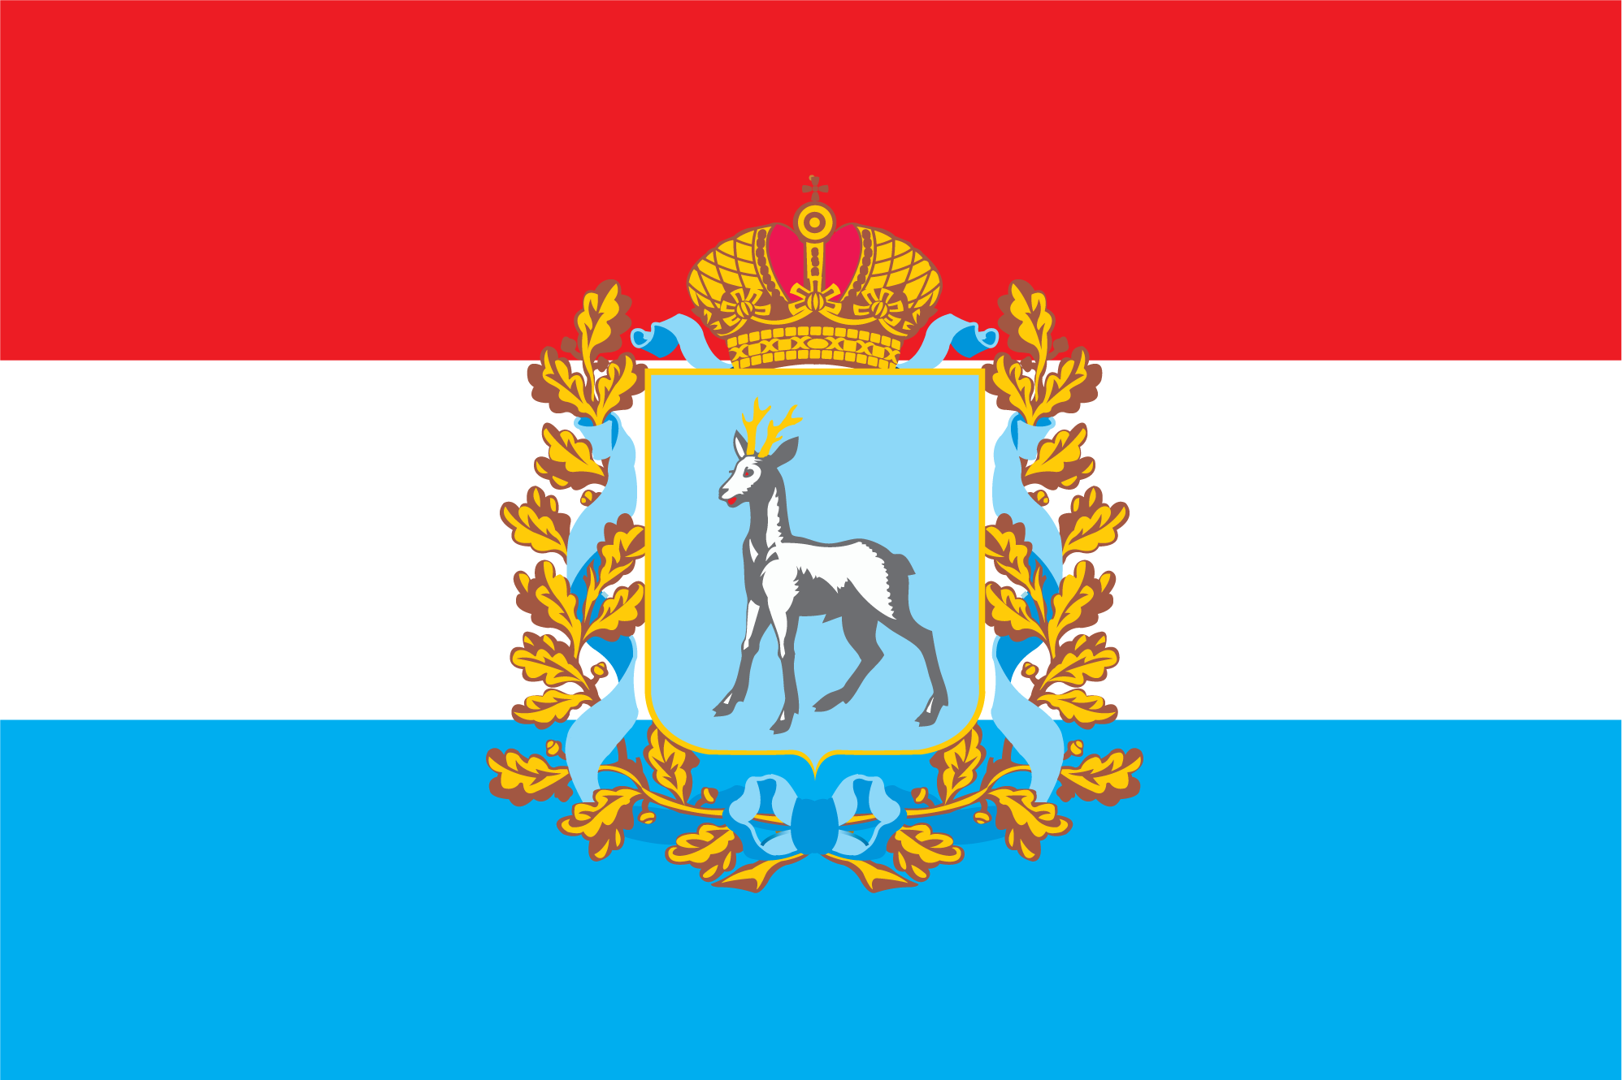
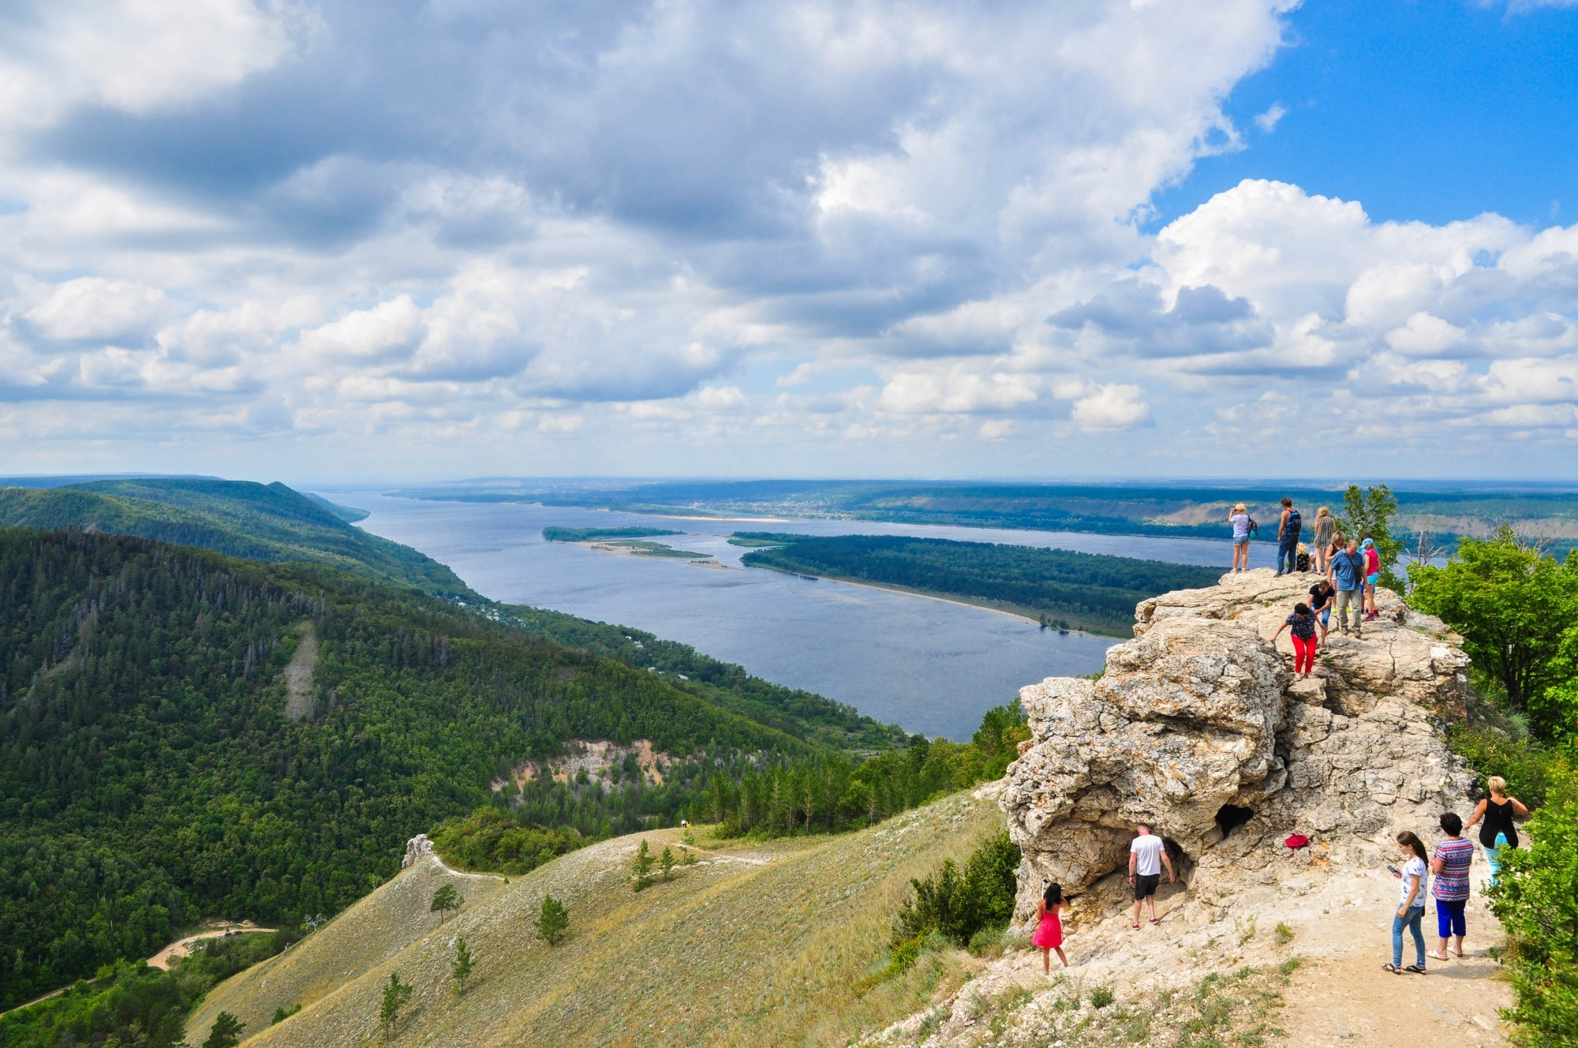
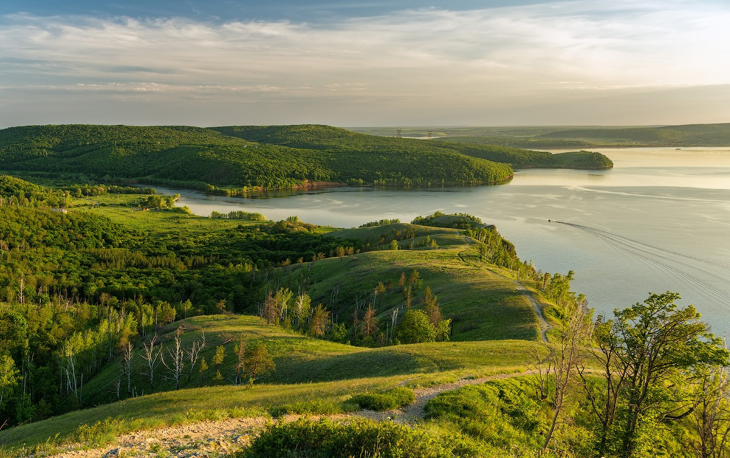
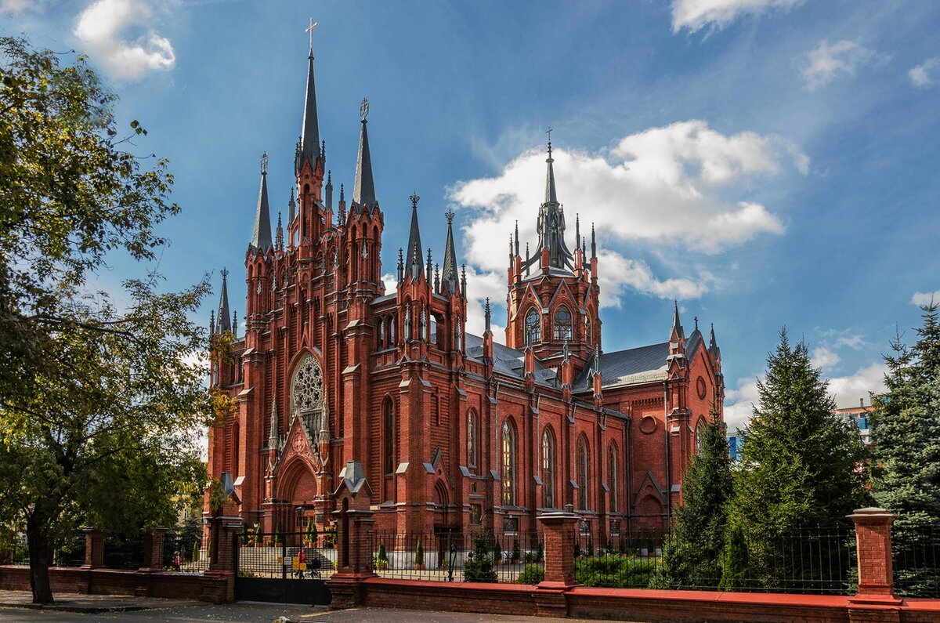
Официальные, природные и культурные символы
Герб и Флаг
Жигулёвские горы и Самарская Лука
Храм Пресвятого Сердца Иисуса в Самаре

Slide 6
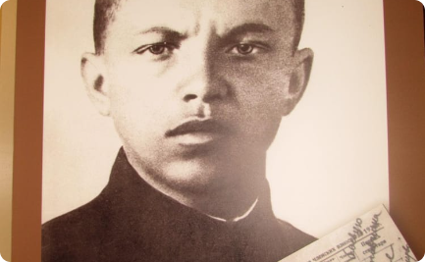

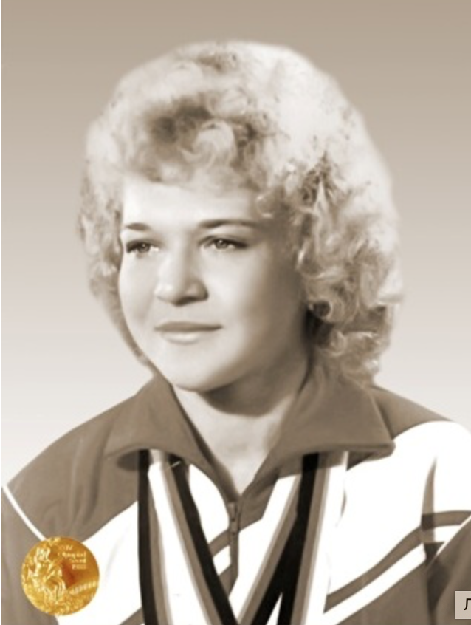
Знаковые личности
Александр Матросов
Сергей Шнуров
Татьяна Ледовская
Герой Советского Союза, родившийся в области, проявивший героизм в бою против немецких войск.
Известный музыкант и лидер группы "Ленинград", родом из Самарской области.
Олимпийская чемпионка по плаванию, достигшая больших успехов в соревнованиях.

Slide 7
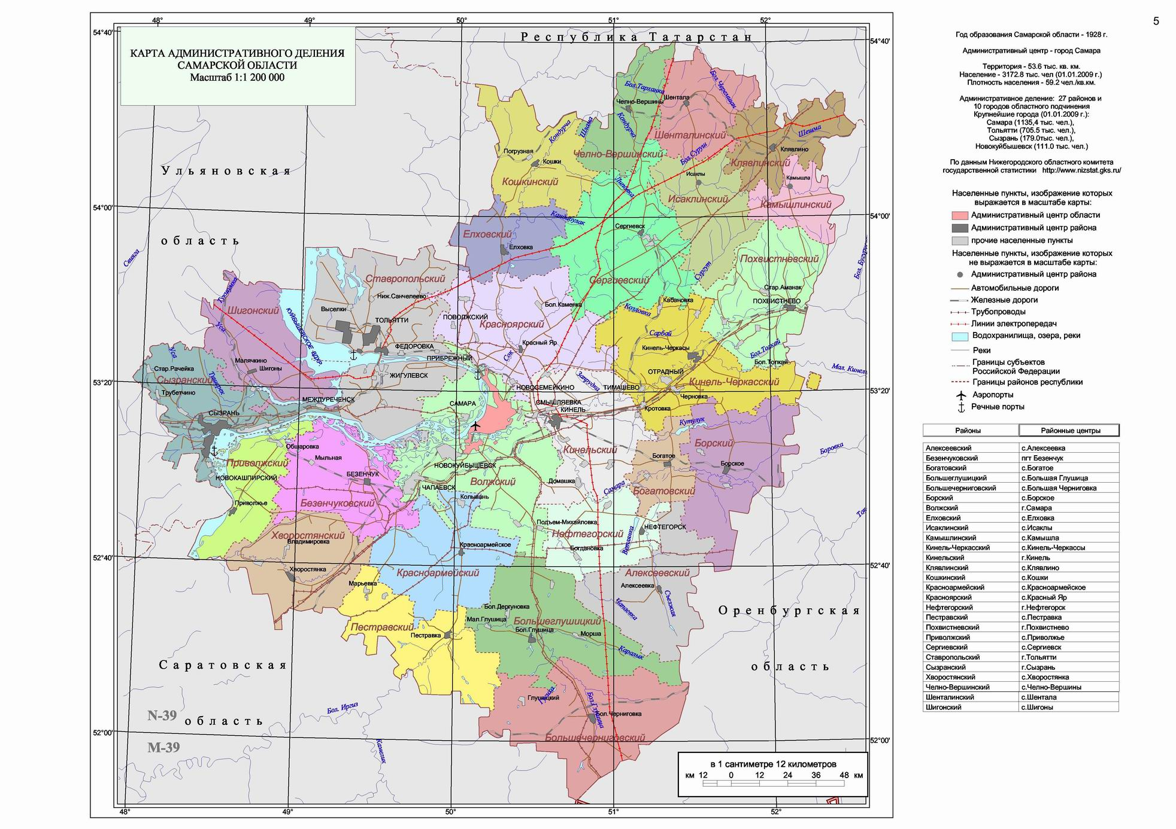
Интерактивная карта

Slide 8
Главное из ключевых задач и пути решения
1. РАЗВИТИЕ ИНФРАСТРУКТУРЫ
2. РАЗВИТИЕ ЭКОНОМИКИ
3. ОБЕСПЕЧЕНИЕ КАЧЕСТВЕННОГО ОБРАЗОВАНИЯ И ЗДРАВООХРАНЕНИЯ
Строительство новых дорог и расширение существующих для обеспечения более комфортной и безопасной транспортной системы.
Модернизация аэропорта и развитие авиасообщения для привлечения туристов и развития бизнеса.
Строительство новых железнодорожных и трамвайных линий для улучшения общественного транспорта.
Создание благоприятного делового климата и улучшение условий для предпринимательства.
Поддержка малого и среднего бизнеса через предоставление льгот и субсидий.
Развитие инновационных технологий и привлечение ведущих компаний в регион.
Развитие и модернизация школ и университетов для обеспечения доступного и качественного образования.
Улучшение условий труда и оборудования в медицинских учреждениях для повышения качества оказания медицинской помощи.
Развитие программ профилактики и ранней диагностики заболеваний для здоровья населения.

Slide 9
Итог:
Богатое наследие и уникальные традиции делают Самарскую область важным субъектом России. Многообразие природных ландшафтов и ресурсов обеспечивают развитие региона и его экономику, социальные и культурные программы способствуют улучшению качества жизни жителей области.

Slide 10
Вопросы:
Какие главные ключевые задачи области?
Сколько муниципальных районов насчитывает Самарская область?

Slide 11
Источники
https://survz.ru/populyarnye/poslanie-gubernatora-samarskoy-oblasti-2023-osnovnye-zadachi-i-perspektivy-razvitiya/
https://ruxpert.ru/Символы_и_достопримечательности_Самарской_области#Архитектурные_символы_и_достопримечательности
https://ru.wikipedia.org/wiki/Герб_Самарской_области
https://ru.wikipedia.org/wiki/Флаг_Самарской_области
https://spravochnick.ru/ekonomika/potencial_ispolzovaniya_ekonomicheskih_resursov/prirodno-ekonomicheskiy_potencial/

